Slide 1
UNIVERSITÀ DELLE TRE Età ISCRIZIONI ONLINE
A.S. 2024/2025

Slide 2
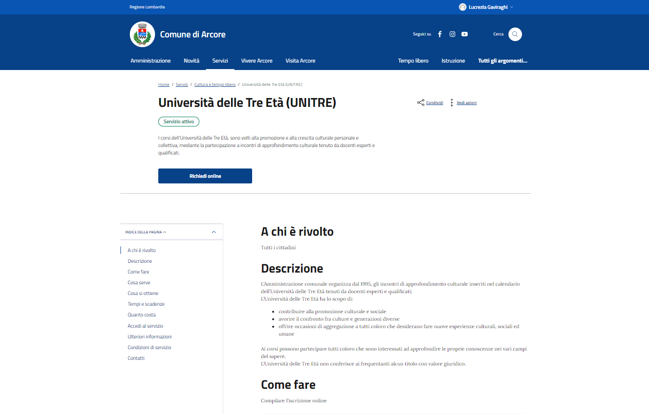
collegarsi aL LINK comune.arcore.mb.it/servizio/universita-delle-tre-eta-unitre

Slide 3
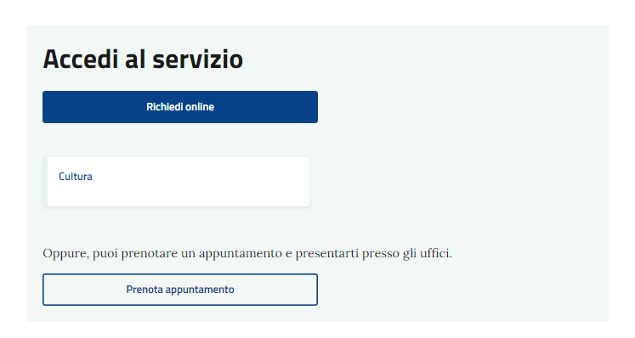
SCORRERE FINO A «ACCEDI AL SERVIZIO» E CLICCARE «RICHIEDI ONLINE»

Slide 4
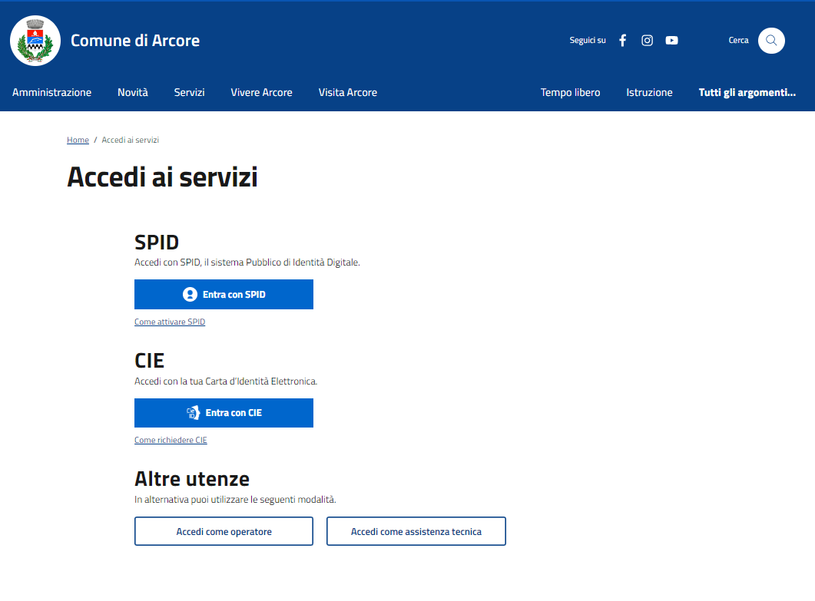
ACCEDERE CON LE CREDENZIALI SPID o cie DI CHI PRESENTA DOMANDA (che può essere diverso dal frequentante dei corsi)

Slide 5
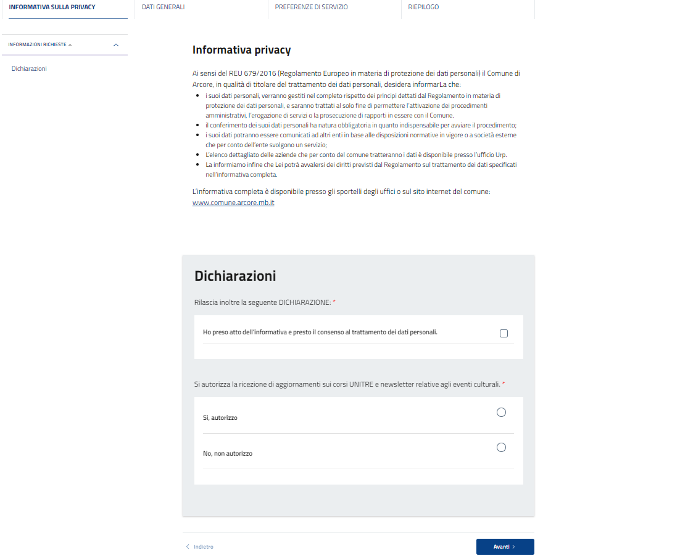
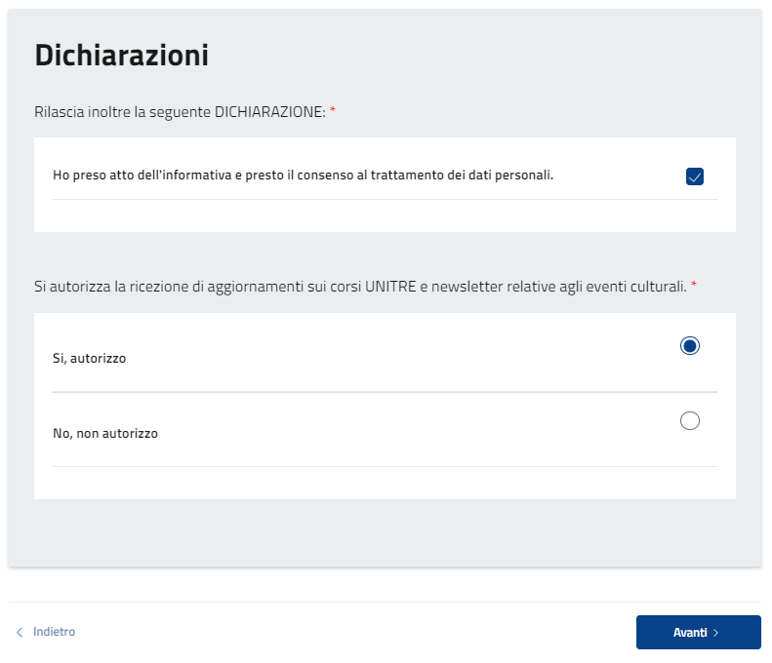
Leggere l’informativa privacy, spuntare la casella «Ho preso atto dell’informativa e presto il consenso al trattamento dei dati personali» E CLICCARE «Sì, autorizzo». CLICCARE «Avanti».

Slide 6
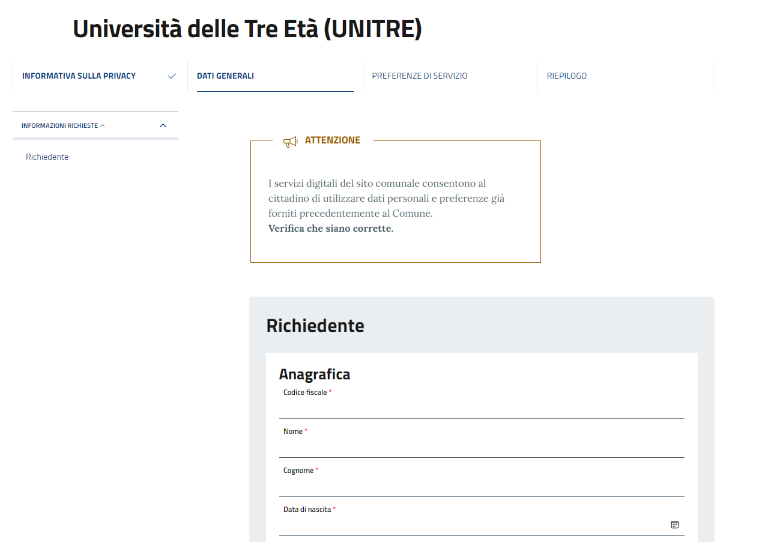
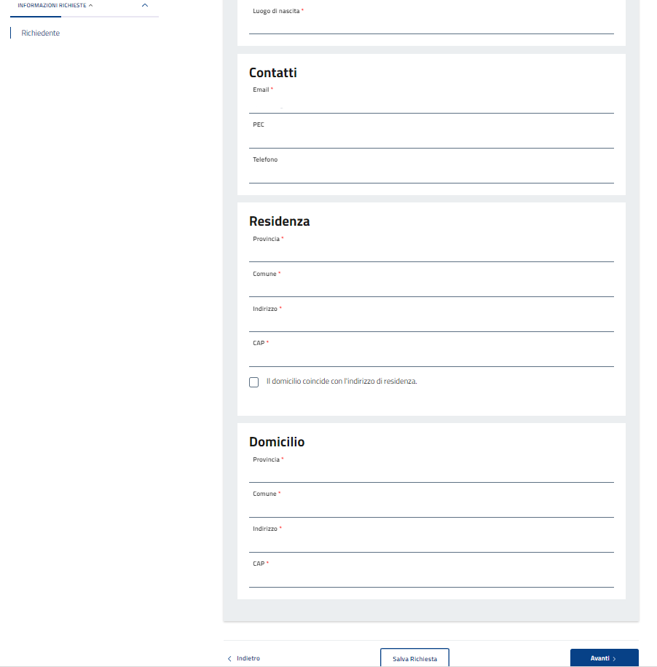
INSERIRE I PROPRI DATI PERSONALI (con l’accesso tramite SPID/CIE, la maggior parte delle caselle risulterà già compilata) E CLICCARE AVANTI.

Slide 7
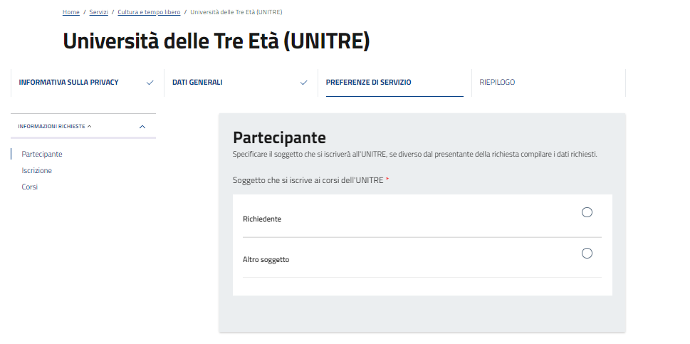
SPECIFICARE SE CHI STA COMPILANDO LA DOMANDA è IL SOGGETTO CHE FREQUENTERà I CORSI UNITRE (richiedente). Se il soggetto che frequenterà i corsi UniTre è diverso dal presentante richiesta, SELEZIONARE «Altro soggetto» e COMPILARE I DATI RICHIESTI.

Slide 8
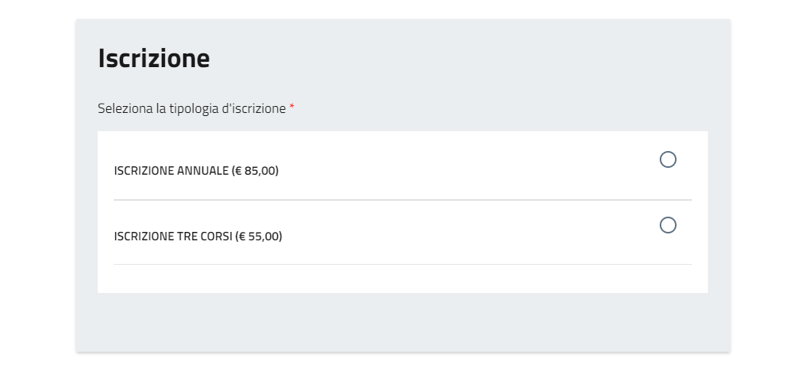
SELEZIONARE IL TIPO DI ISCRIZIONE: annuale (permette l’accesso a tutti i corsi 24/25) o TRE CORSI (permette l’accesso a 3 corsi a scelta).

Slide 9
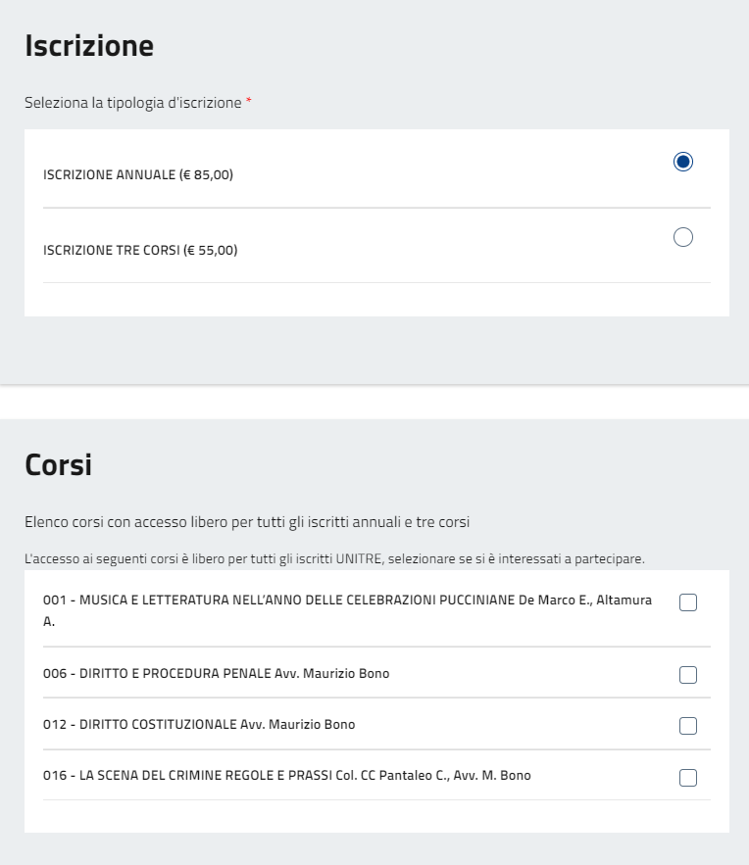
SE è STATO SELEZIONATO «ISCRIZIONE annuale», SELEZIONARE A QUALI CORSI AD ACCESSO LIBERO SI è INTERESSATI A PARTECIPARE. È POSSIBILE NON SELEZIONARNE NESSUNO, SELEZIONARNE SOLO ALCUNI O SELEZIONARLI TUTTI SE SI DESIDERA PARTECIPARE A TUTTI. QUINDI, CLICCARE «AVANTI».

Slide 10
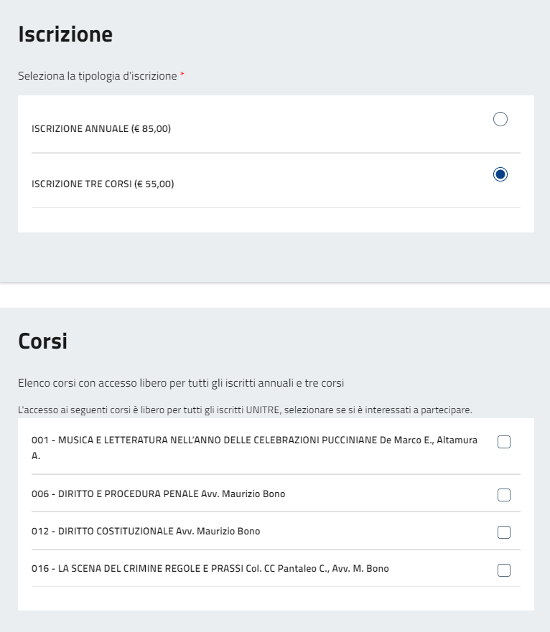
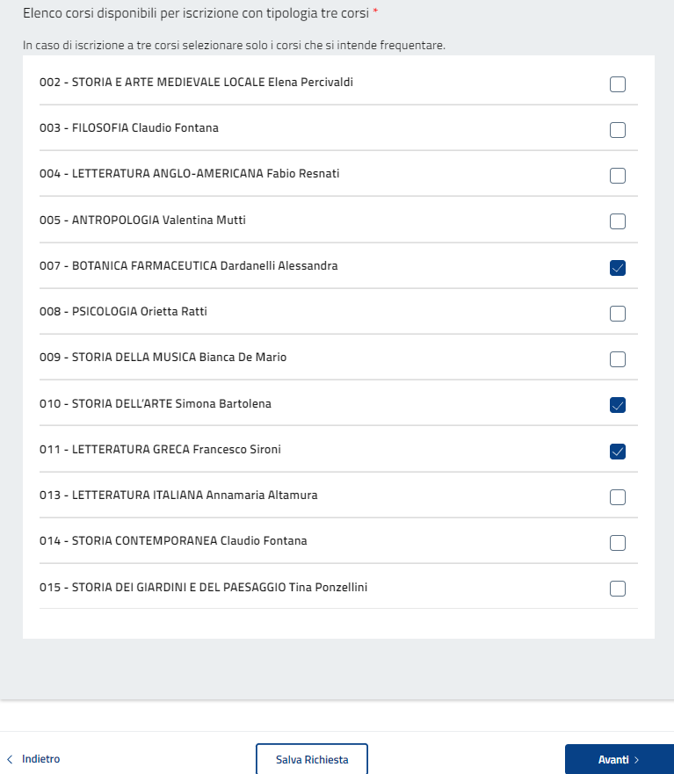
SE è STATO SELEZIONATO «ISCRIZIONE TRE CORSI», SELEZIONARE A QUALI CORSI AD ACCESSO LIBERO SI è INTERESSATI A PARTECIPARE (è possibile non selezionarne nessuno, selezionarne solo alcuni o selezionarli tutti). QUINDI, SELEZIONARE DALLA seconda LISTA soltanto I 3 CORSI CHE SI INTENDE FREQUENTARE. INFINE, CLICCARE «AVANTI».

Slide 11
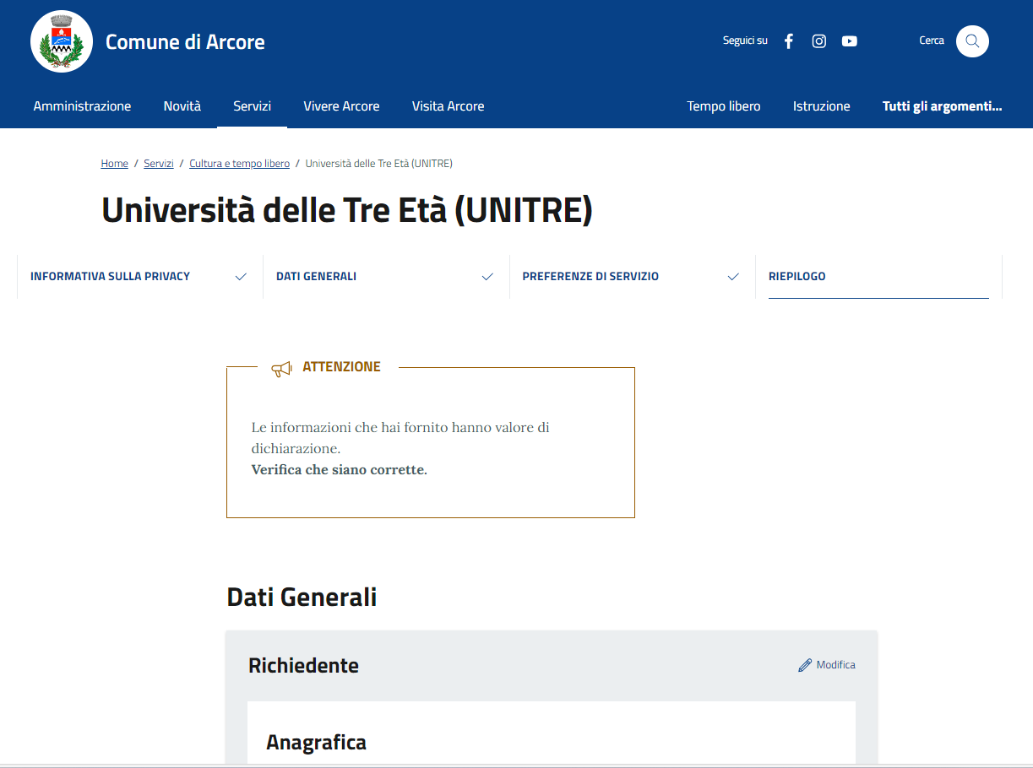
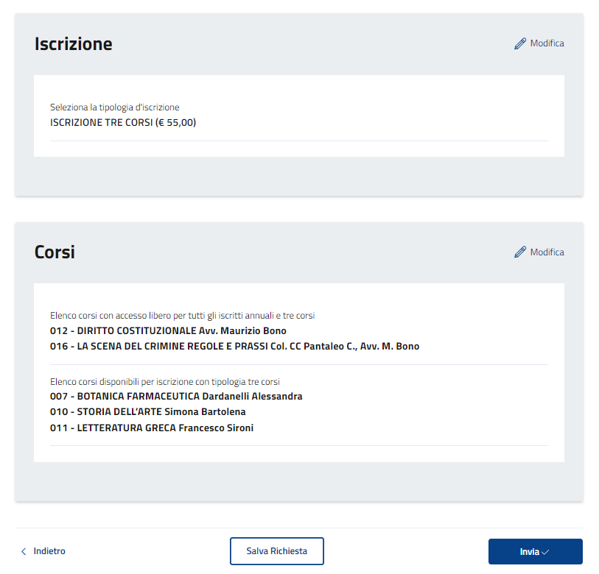
VERIFICARE NEL RIEPILOGO CHE TUTTE LE INFORMAZIONI FORNITE SIANO CORRETTE E CLICCARE «INVIA».

Slide 12
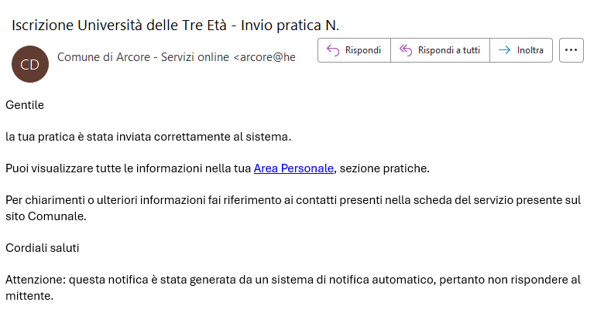
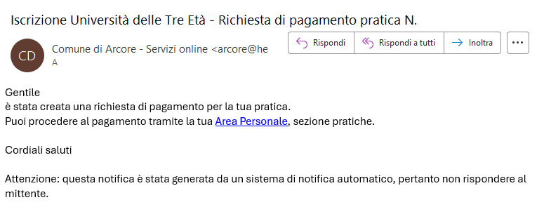
L’utente che presenta la domanda riceverà una mail con i riferimenti della pratica. L’ente verificherà la correttezza della domanda presentata e solo dopo l’avvenuta verifica il presentante riceverà la mail con l’avviso di pagamento.

Slide 13
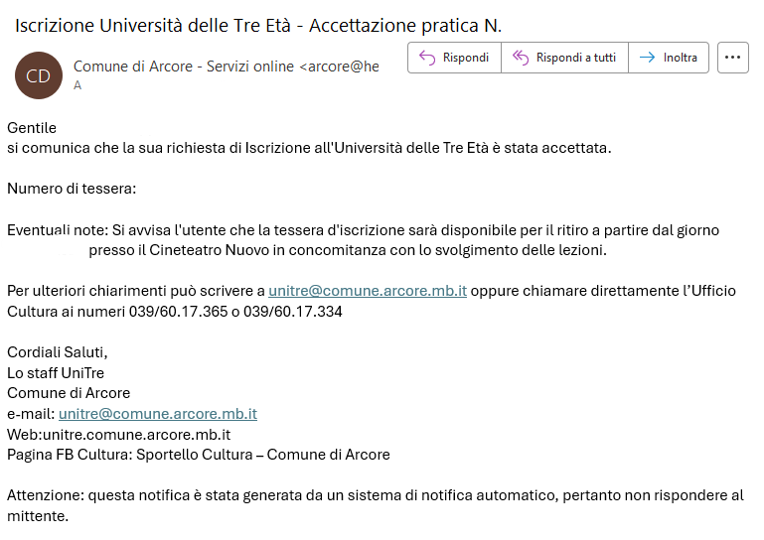
L’ENTE, Una volta che AVRà RICEVUTO l’avvenuto pagamento dal sistema PagoPA (minimo 24/48h), procedeRà con l’accettazione della domanda. L’utente riceverà l’email di accettazione con eventuali note da parte dell’ufficio.

Slide 14
UFFICIO CULTURA
unitre@comune.arcore.mb.it unitre.comune.arcore.mb.it
039/60.17.365 - 334
INFO E CONTATTI

